Slide 1
ΤΟ ΔΟΚΙΜΙΟ
ΑΛΕΞΑΝΔΡΑ ΓΕΡΑΚΙΝΗ

Slide 4
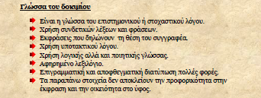

Slide 6
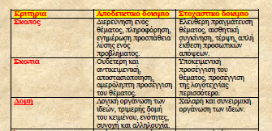

Slide 7
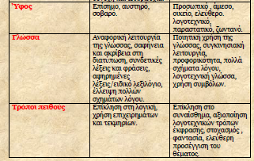

Slide 11
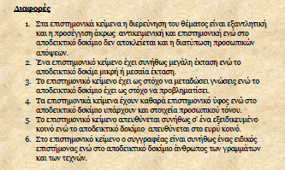

Slide 12
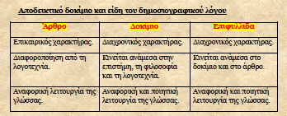

Slide 13
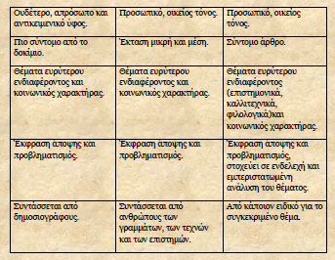

Slide 15
